Slide 1
Τα μόρια της ζωής
Ανόργανες ενώσεις
Notes:
Τα μόρια της ζωής Ανόργανες ενώσεις

Slide 2
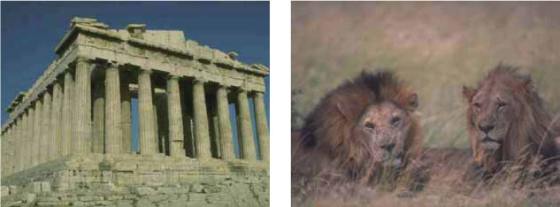
Στο περιβάλλον που ζούμε συναντάμε άβια αντικείμενα...
και οργανισμούς.
Οι οργανισμοί αποτελούνται από κύτταρα...

Slide 3
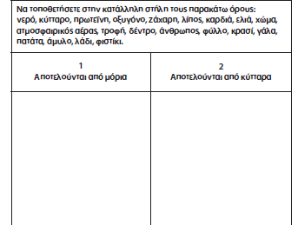
_____________________________________________________
Notes:
_________________________________________________________________

Slide 4
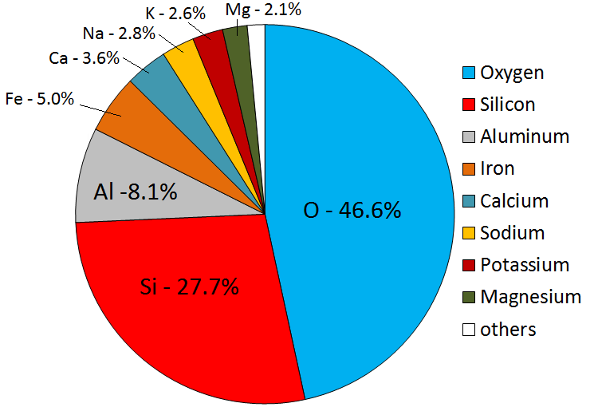
Οι οργανισμοί, όπως και τα άβια αντικείμενα, είναι υλικά σώματα που δομούνται από τα ίδια χημικά στοιχεία και υπακούουν στους ίδιους νόμους της φύσης. Στον πλανήτη μας απαντώνται 92 χημικά στοιχεία ελεύθερα στο περιβάλλον. Από αυτά, 27 είναι απαραίτητα για τη σύσταση των οργανισμών.
Η κατανομή των στοιχείων στο φλοιό της Γης .

Slide 5
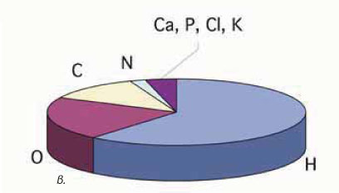
Στοιχεία όπως ο άνθρακας, το υδρογόνο, το οξυγόνο και το άζωτο συμμετέχουν στο σχηματισμό των χημικών μορίων των οργανισμών σε ποσοστό 96% w/w.
Η κατανομή των στοιχείων στον άνθρωπο.

Slide 6
Ιχνοστοιχεία είναι τα στοιχεία που βρίσκονται στον οργανισμό σε πολύ μικρές ποσότητες, έχουν όμως τεράστια σημασία γι’ αυτόν, αφού έλλειψη ή υπερβολική συγκέντρωσή τους μπορεί να προκαλέσει βλάβες στην υγεία.
Γνωστά ιχνοστοιχεία είναι το κάλιο, το νάτριο, το μαγνήσιο, ο σίδηρος, ο χαλκός, ο ψευδάργυρος, το κοβάλτιο, το φθόριο και το ιώδιο.

Slide 7
Ανόργανες ενώσεις

Slide 8
Το νερό είναι ένα από τα πιο απλά χημικά μόρια που συναντάμε σε μεγάλες ποσότητες στο περιβάλλον μας αλλά και ως συστατικό των οργανισμών.
Ωκεανοί, θάλασσες, ποτάμια, λίμνες και υπόγεια νερά καλύπτουν περισσότερο από το 70% της επιφάνειας του πλανήτη μας και αποτελούν το περιβάλλον στο οποίο αναπτύσσονται και αναπαράγονται πολλοί οργανισμοί.

Slide 9
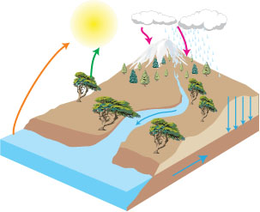
Στον κύκλο του νερού που πραγματοποιείται στη φύση συμμετέχουν και οι τρεις καταστάσεις του:
η στερεή (πάγος), η αέρια (υδρατμοί) και η υγρή.
Ο κύκλος του νερού είναι απαραίτητος για τη διατήρηση της ζωής στη Γη.

Slide 10

Το νερό είναι και το κυριότερο συστατικό των οργανισμών. Το 70% περίπου του ανθρώπινου σώματος είναι νερό και από αυτό περισσότερο από το μισό βρίσκεται στο εσωτερικό των κυττάρων.
Η παρουσία του εκεί βοηθάει την ομαλή λειτουργία του κυττάρου. Αυτό συμβαίνει επειδή το νερό έχει μεγάλη διαλυτική ικανότητα.
Επιπλέον, το νερό είναι απαραίτητο και για τη μεταφορά ουσιών σε όλους τους οργανισμούς, ζωικούς ή φυτικούς.

Slide 11
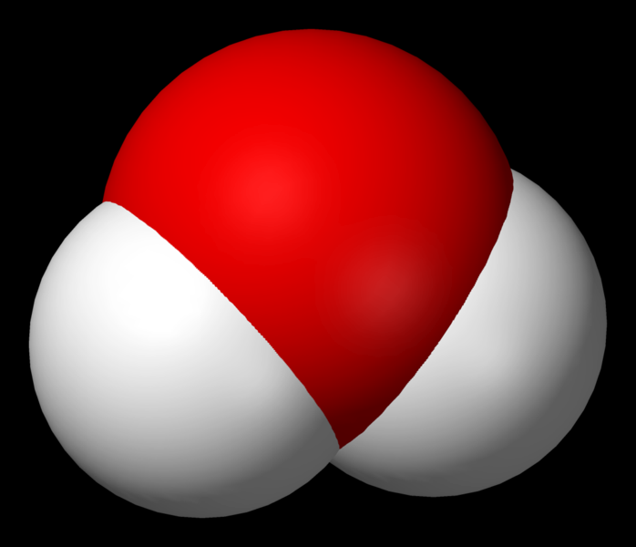
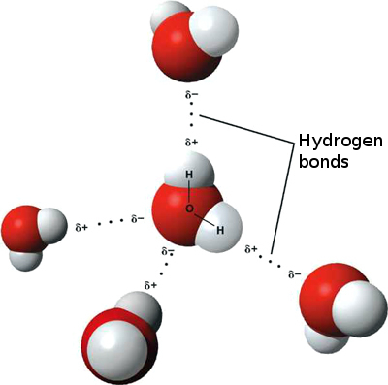
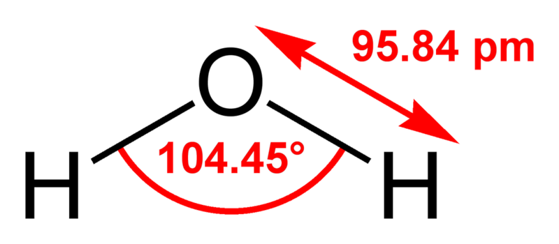
Μόρια νερού ενωμένα μεταξύ τους
Το μόριο του νερού

Slide 12
Το νερό που ρέει στην κοίτη ενός ποταμού παρασύρει άλατα από το έδαφος και τα γύρω πετρώματα και τα οδηγεί στη θάλασσα.
Αποτέλεσμα αυτού είναι το νερό της θάλασσας να είναι αλμυρό (περιέχει περίπου 4% διαλυμένα άλατα). Όταν στη συνέχεια το νερό αυτό εξατμίζεται, τα άλατα παραμένουν στη θάλασσα.
Η βροχή που σχηματίζεται και πέφτει εμπλουτίζοντας τις λίμνες και τον υπόγειο υδροφόρο ορίζοντα δεν περιέχει άλατα.

Slide 13
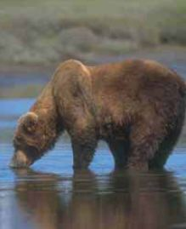
Άλλοι οργανισμοί έχουν προσαρμοστεί και ζουν στα γλυκά νερά των ποταμών και των λιμνών και άλλοι στα αλμυρά νερά των θαλασσών.

Slide 14
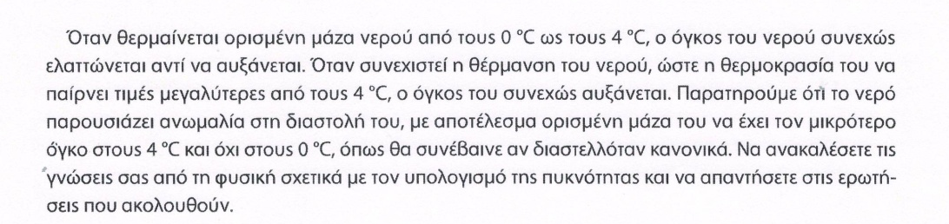
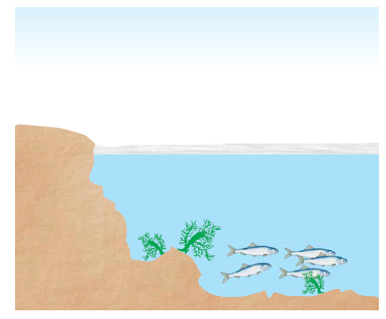
1η ΔΡΑΣΤΗΡΙΟΤΗΤΑ
Οι φυσικοχημικές ιδιότητες του νερού... σώζουν ζωές

Slide 15
